Slide 1


Slide 2
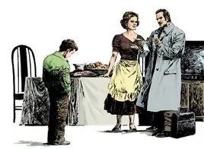


人教福建专版 语文 五年级 上册
20 “精彩极了”和“糟糕透了”
品读释疑

Slide 3

巴德·舒尔伯格的家庭
巴德·舒尔伯格生活在充满书香气息的富裕家庭，他的父亲是派拉蒙影片公司的老板，母亲是作家，巴德·舒尔伯格深受父母的影响。一次，巴德·舒尔伯格的母亲远行归来给他带了许多本小说，从此以后巴德·舒尔伯格熟读高尔基的《母亲》、伊萨克·巴别尔的《红色骑兵军》等作品。他曾说：“深夜，我亮灯埋头苦读，多么希望有一天，我的作品可以列入类似的文选里。”父母的知识修养和言谈举止对他的成长产生了深远影响。

Slide 4


朗读视频
自读课文，要求：
1.读准字音，圈画生字，读通句子，难读的句子多读几遍。
2.给课文标明自然段序号。
3.想一想，想想父亲和母亲对巴迪的诗为什么会有不同的看法？

Slide 5


我会读
téng
lì
piān
誊写
鼓励
一篇
bǎn
xiáng
qí
jǐn
出版
歧途
谨慎
慈祥

Slide 6
易错音
读下面的词语，给加红的字选择正确的读音。
谨慎（jǐng jǐn ） 誊写（ténɡ tén）
歧途（qí zhī） 慈祥（xián xiáng）
出版（bǎng bǎn ） 鼓励（lì nì）
√
√
√
√
√
√

Slide 7

识字开花
励
誊
篇
版
歧
谨

Slide 8
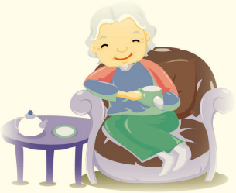

同音易混字
字义：和善，友善。如：吉祥
祥
组词：（祥和）（慈祥）（龙凤呈祥）
xiáng
字义：细密，完备，与“略”相对。
详
组词：（详细）（详略）（耳熟能详）
运用：那位慈祥的老奶奶不知道这件事的详情。

Slide 9

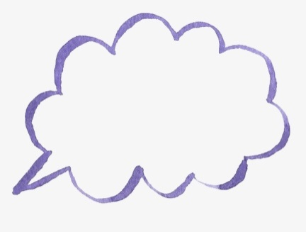
多音字
加点的字是多音字！
关注下面句子中加点的字，看看你有什么发现？
我把头埋得低低的。诗只有十行，可我觉得他读了几个小时。
.
mái (埋头)
mán (埋怨)
注意加点字的读音！
埋
读一读：李晓明只顾埋(mái)头读书，忘记了值日，全组同学受到了老师的批评，别人都埋(mán)怨他。
.
.

Slide 10
整体感知
本文按照 顺序，先讲了童年时母亲和父亲对“我”的第一首诗的不同评价；再讲几年后我对这首诗的认识；最后讲“我”成年取得成就后，越来越体会到 和 这两种不同评价对“我”成长的重要作用。
时间
精彩极了
糟糕透了

Slide 11
学法导读
默读课文，了解文章的主要内容，想想父亲和母亲对巴迪的诗为什么会有不同的评价。说说巴迪长大后又是怎样看待这件事的。最后，联系生活实际，说说你是如何看待巴迪父母表达爱的不同的方式的。

Slide 12
再读课文，想一想课文主要写了一件什么事？
课文主要写了作者小时候写了一首诗，母亲对此表示赞扬，父亲则对此提出了严厉的批评，作者在这两种评价中成长为一名大作家的事。

Slide 13
？
这篇文章可以分成几部分？
可以分为“不同评价”、“长大后的感悟”和“成年后的体会”三部分。

Slide 14
自读课文1-14自然段，说说你是如何理解父母亲“精彩极了”和“糟糕透了”的评价的?

Slide 15
面对父母截然不同的评价，作为一个八九岁的孩子能否理解呢？他有什么表现？
？

Slide 16
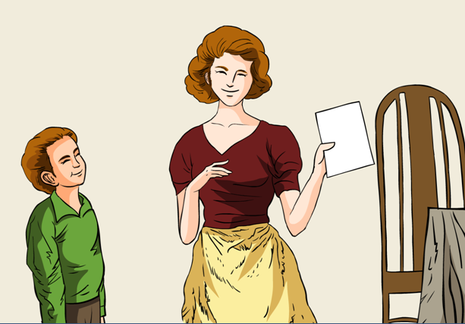

朗读指导：读好母亲的语言“多美的诗啊！精彩极了！”
母亲一念完那首诗，眼睛亮亮的，兴奋地嚷着：“巴迪，真是你写的吗？多美的诗啊！精彩极了！”她搂住了我，赞扬声雨点般落到我身上。
你从中体会到什么？从哪些地方体会到的？
从“眼睛亮亮地”“兴奋地嚷着”“多美的诗啊！“精彩极了！”体会到了巴迪有一个慈祥的，很爱他的母亲。

Slide 17
作者听了母亲的赞许后他又有什么反应呢？
？

Slide 18
“妈妈，爸爸下午什么时候回来？”我红着脸问。我有点迫不及待，想立刻让父亲看看我写的诗。“他晚上七点钟回来。”母亲摸着我的脑袋，笑着说。
“迫不及待”“立刻”写出了“我”迫切地想让父亲看到“我”写的诗，以及“我”渴望得到父亲的表扬的心理。

Slide 19
整个下午我都怀着一种自豪感等待父亲回来。我用最漂亮的花体字把诗认认真真地重新誊写了一遍，还用彩色笔在它的周围描上一圈花边。将近七点钟的时候，我悄悄走进饭厅，满怀信心地把它放在餐桌父亲的位置上。
认真誉写诗、描花边、把诗放在显眼位置，表现出了“我”受到母亲赞扬后的喜悦和自豪，以及渴望得到父亲称赞的迫切心情。

Slide 20
七点。七点一刻。七点半。父亲还没有回来。我实在等不及了。我敬仰我的父亲，他是一家电影公司的重要人物，写过好多剧本。他一定会比母亲更加赞赏我这首精彩的诗。
“七点”“七点一刻”“七点半”三个表示时间的词语单独成句，表明了“我”觉得时间过得很慢，写出了“我”盼望父亲回来的急切心情。

Slide 21
作者父亲看到诗后的反应是怎么样的呢？
？

Slide 22
“糟糕透了”是父亲对“我”第一次写的诗的评价，这与前文母亲的“精彩极了”形成了鲜明的对比。“扔”字表现了父亲对“我”这首诗的不屑，从中可以看出父亲是一个严厉的父亲。
“我看这首诗糟糕透了。”父亲把诗扔回原处。
这句话说明巴迪当时写的诗怎么样？
听到父亲这样的评价，小巴迪当时有什么表现？
不怎样，质量很差。

Slide 23
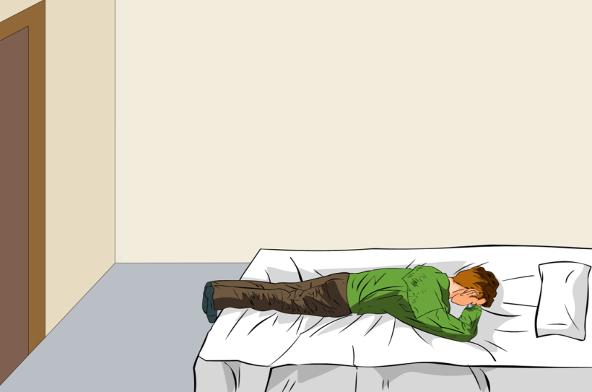
我的眼睛湿润了，头也沉重得抬不起来。
我再也受不了了。我冲出饭厅，跑进自己的房间，扑到床上失声痛哭起来。
“冲、跑、扑、痛哭”是“我”听到父亲的评价后的真实反应，表现了“我”难过、沮丧的心情。

Slide 24
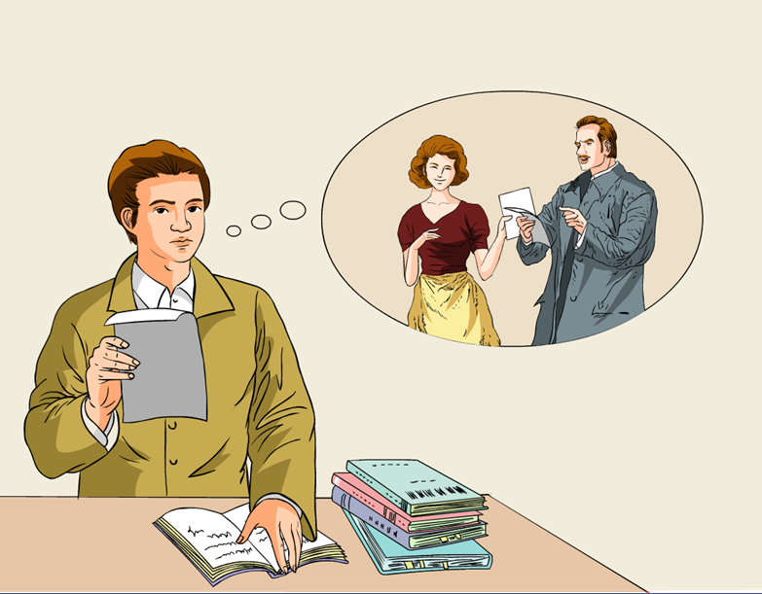
朗读指导：重读“不得不”。
几年后，当我再拿起那首诗，不得不承认父亲是对的，那的确是一首相当糟糕的诗。
•••
从这段话你感受到什么？
“不得不”双重否定，说明了巴迪已认识到父亲的评价是对的，但在感情上似乎还是不愿意接受。

Slide 25
我越来越体会到我当初是多么幸运。我有个慈祥的母亲，她常常对我说：“巴迪，这是你写的吗？精彩极了！”我还有个严厉的父亲，他总是皱着眉头，说：“这个糟糕透了。”
为什么作者会觉得自己当初很幸运？
一是“ 我” 有个常常鼓励“我”的慈祥的母亲，她常常肯定“我”，给“我”力量。母亲的爱是“我”灵感和创作的源泉。二是“我”还有一个严厉的父亲，他的警告和教育，使“我”不走向歧途。父母的两个方面使的“我”写了很多作品，出版了一部部作品，所以“我”觉得自己当初很幸运。

Slide 26
除了感到“幸运”，“我”还有什么样的认识？
？

Slide 27
一个作家，应该说生活中的每一个人，都需要来自母亲的力量，这种爱的力量是灵感和创作的源泉。但是仅有这个是不全面的，它可能会把人引入歧途。所以还需要警告的力量来平衡，需要有人时常提醒你：“小心，注意，总结，提高。”
这句话说明了作者虚心接受了父亲的批评，并把它当作自己前进的动力。

Slide 28
“精彩极了”也好，“糟糕透了”也好，这两个极端的断言有一个共同的出发点，那就是爱。
你赞成这样说法吗？为什么？
赞成。母亲的爱是“灵感和创作的源泉”，而父亲的“警告”则时常提醒自己“小心，注意，总结，提高”。他既拥有母亲慈祥的爱，激励他满怀信心地前进；又拥有父亲严厉的爱，使他不至于被一时的成功冲昏头脑。

Slide 29

关于这两种的不同的爱，你是怎样理解的？请同学们回忆父母、长辈、老师对你的评价，结合自己的成长经历谈谈自己的感受。
拓 展：
“精彩极了”代表着父母、长辈、老师的赞许、鼓励，是一种慈祥的爱、鼓励式的爱，“糟糕透了”代表着父母、长辈、老师的批评、提醒，是一种严厉的爱、严格的爱，表现形式虽然不同，二者都是希望我努力奋斗，争取好成绩，二者的共同出发点都是爱。

Slide 30
写法借鉴
心理描写
心理描写就是对人物的思想感情、内心活动等进行的描写。本文中为展现主人公的急切心情，写道：“我有点儿迫不及待，想立刻让父亲看看我写的诗。”从中可以看出，主人公多么盼望父亲早点归来，期待得到父亲的表扬。

Slide 31
请以“试卷马上就要发下来了”为开头，运用心理描写写一段话。
一定要抓住人物的心理！
试卷马上就要发下来了，我的心里像十五个吊桶打水——七上八下。我到底考了多少分呢？要是考得不好，回家怎么向妈妈说呢？万一考不及格，老师让拿回家签字，我该怎么办呢？试卷发到我这儿时，我立马把试卷翻到背面，调整好心情后，才慢慢地翻过卷子，看到卷面上写着90分时，我心里终于踏实了。

Slide 32
课文图示
“
精
彩
极
了
”
和
“
糟
糕
透
了
”
母亲赞扬——得意扬扬
父亲批评——失声痛哭
童年写诗
不同的评价
相同的爱
母亲的鼓励——继续写作
父亲的严格——不断进步
长大感悟
成年体会
精彩极了——创作的源泉
糟糕透了——警告的力量

Slide 33
主题感悟
本文叙述了作者童年时写了一首诗，父亲和母亲对这首诗有着截然不同的评价，这两种评价对作者产生了巨大影响的故事。表现了父母对孩子深深的爱，表达了作者对父母的感激之情。

Slide 34
独特感悟
正确理解“爱” 父母表达爱的方式多种多样，有赞扬，有批评，虽然表现形式不一样，但都有一个共同的出发点，那就是爱！所以，在我们的成长过程中，一定要正确对待身边的人给出的不同评价，从这些评价中汲取力量，完善自我。

Slide 36


